Slide 1
Nom du site :
Watchnow
Solution Proposée :
Application web pour streaming des films

Slide 2
Les choix technologiques
App MERN
Mongo,express,react,nodeJs,Reduxthunk,Redux
Reactbootstrap

Slide 3
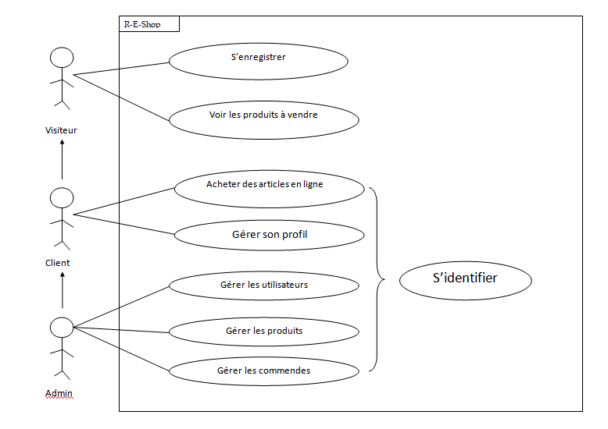
Diagramme de cas
Gérer son compte
Gérer ses films
Gérer les films

Slide 4
Conception Graphique
Interface:
Couleur Blanc
Navbar : Red
Bouton : Bleu/rouge

